Slide 1


Metro
Cultural
Felipe Gallardo
Matías Millaqueo
Proyecto Capstone 706V
Docente - Fernando Herrera

Slide 2
Contexto del proyecto
Los usuarios del Metro de Santiago no cuentan con una plataforma centralizada para conocer la oferta cultural cercana a las estaciones.
Desarrollar una plataforma web y móvil que permita a los usuarios del Metro descubrir lugares culturales cercanos a cada estación.
Problema o dolor
Propuesta de solución

Slide 3
Objetivo General
El proyecto tiene como propósito diseñar y desarrollar una plataforma tecnológica que centralice y difunda información cultural.
Lugares emblematicos, o eventos, como por ejemplo, Museos, Exposiciones, Teatros, etc…, asociada a las estaciones del Metro de Santiago.

Slide 4
Metodologia Ágil
¿ Por qué ?
Permite adaptarnos a cambios durante el desarrollo del proyecto.
Facilita la entrega de avances visibles en cada iteración.
Ayuda a identificar problemas a tiempo y corregirlos rápido.
Mejora la organización y control del tiempo, evitando retrasos.

Slide 5
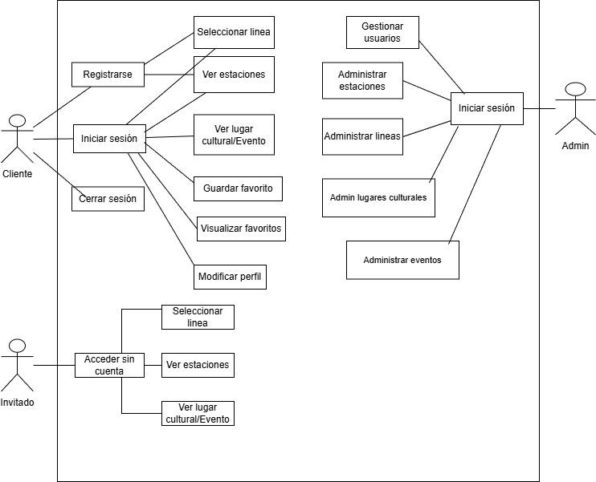
Arquitectura del software

Slide 6
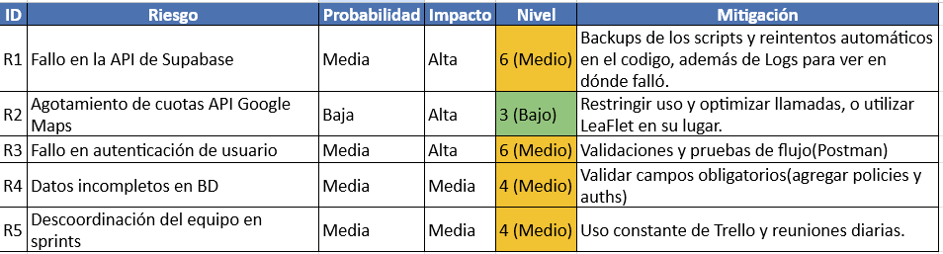
Matriz de riesgo

Slide 7
Sprints
Sprint 1
Configuración inicial y planificación.
Sprint 2
Conexion del backend(supabase) con el front end y autenticación.
Sprint 3
Funcionalidades culturales y navegación principal.
Sprint 4
CRUD de eventos, lugares, favoritos, perfil del usuario.
Sprint 5
QA, pruebas funcionales y optimización
Sprint 6
Documentación presentación y cierre del Proyecto.

Slide 8
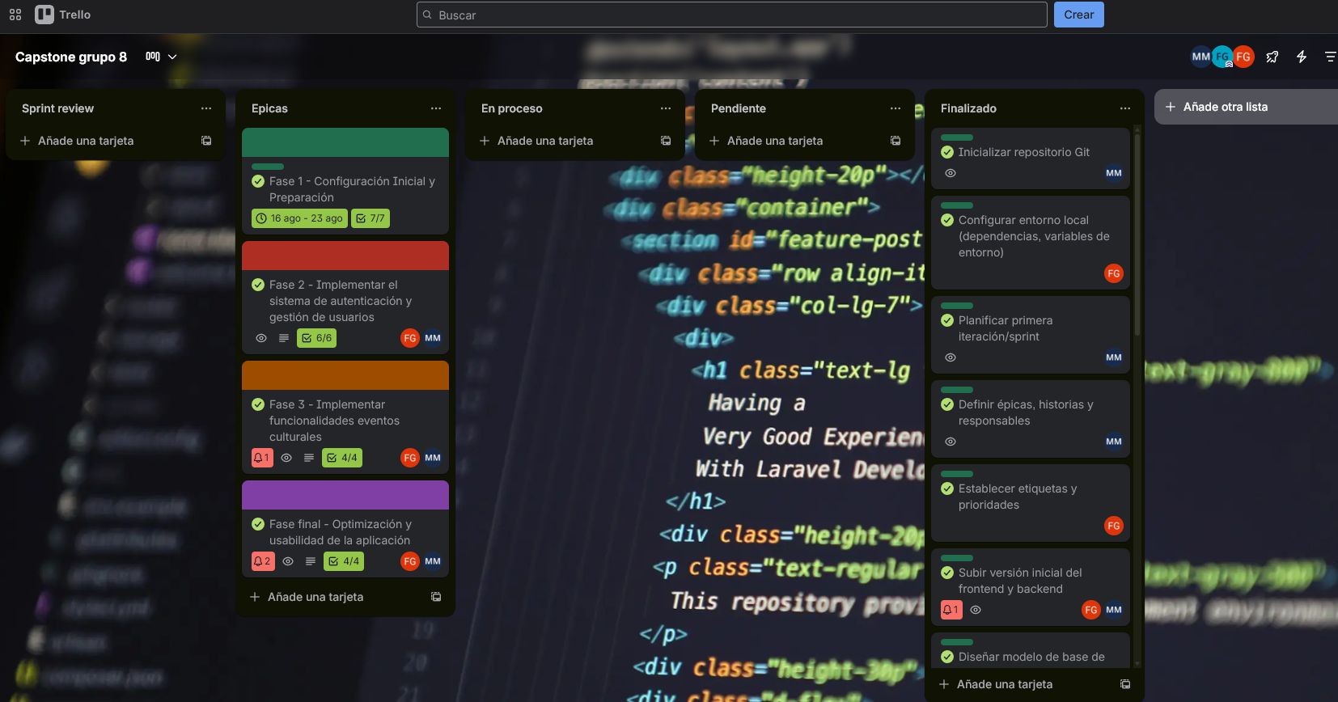
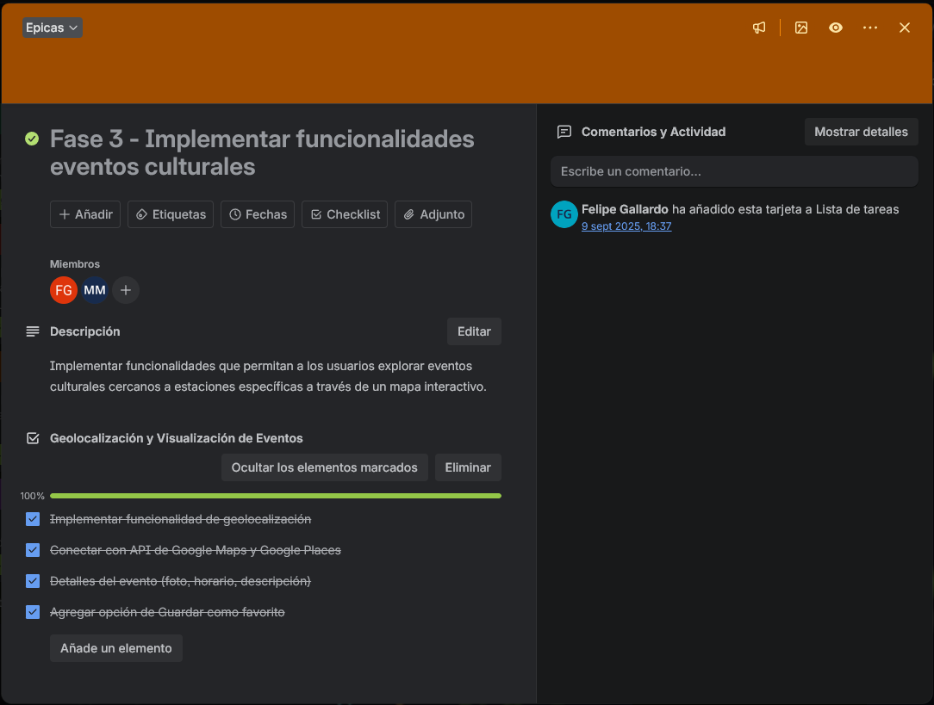
Sprint Backlog (TRELLO)

Slide 9
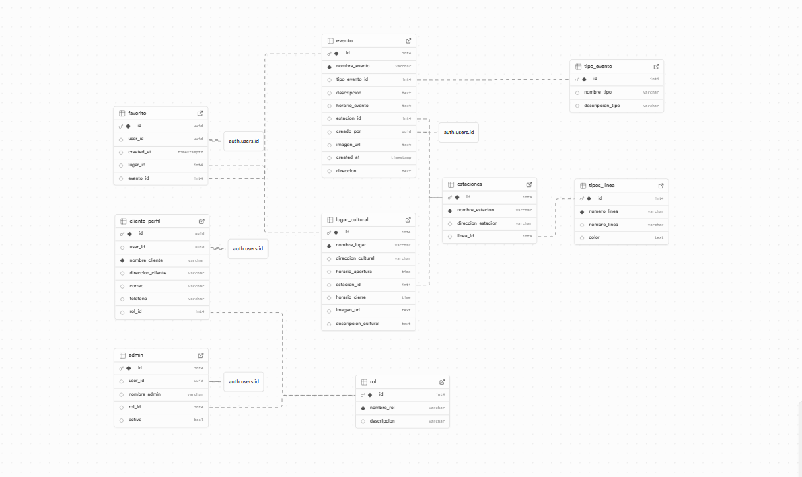
Modelo de datos

Slide 10







Tecnologías utilizadas
Supabase(Base datos)
Node.js - Express.js
HTML5 - CSS
JavaScript
Trello
GitHub

Slide 11

Demostración de los resultados
https://youtu.be/MM9aLJYgtf0

Slide 12
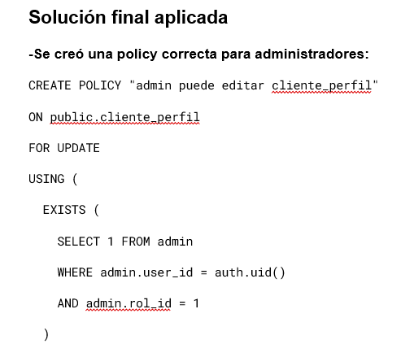
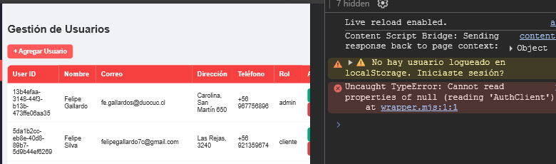
Problemas durante el desarrollo
Al intentar hacer un UPDATE sobre la tabla cliente_perfil, la operación devolvía:
HTTP 204 (sin contenido) Y no actualizaba nada en la tabla.
El problema estaba en las Row Level Security Policies (RLS) de la tabla, que no permitía acceder al usuario a dicha información , ni hacer cambios.

Slide 13
Lecciones aprendidas
-Asumimos compromisos claros, reforzando la importancia de cumplir tareas, ademas de la constancia y comunicación entre ambos.
- La implementación del backend con Node.js y Express.js, junto a la base de datos SupaBase.

Slide 14
Preguntas de la comisión

